Slide 1
Kurumsal Veri Yönetim Süreçleri
Kurumsal Veri Yönetim Koordinatörlüğü
23.03.2023

Slide 2
SUNUM PLANI
DEÜ Kurumsal Veri Yönetim Süreçleri
Kurumsal Veri Yönetim Koordinatörlüğü
Kurumsal Veri Yönetim Süreçleri
Projeler
Sorular, görüş ve öneriler

Slide 3
Kurumsal Veri Yönetim Koordinatörlüğü
Eğitim-öğretim, araştırma, uluslararasılaşma, iş birliği ve toplumsal katkı başlıkları altında yürütülen faaliyetler için etkin ve sürdürülebilir veri toplama, izleme, işleme, analiz, raporlama süreçlerini oluşturmak ve yürütmek, kalite güvence sistemi kapsamında düzeltici ve önleyici faaliyetler gerçekleştirmek amacıyla 22.11.2022 tarihinde kurulmuştur.
https://veriyonetimi.deu.edu.tr/

Slide 4
Kurumsal Veri Yönetim Süreçleri
Verilerin doğrudan sağlanması (ORACLE, DEBIS)
AVESİS, DAPSİS, BAPSİS Raporları
Farklı ortamlarda tutulan veriler için tanımlamalar (Uluslararası dolaşımlar, vb)
Veri toplama takvimleri
Veri toplama meta süreci
Veri tablosu ve gösterge tanımlama formları

Slide 5
AVESİS - BAPSİS - DAPSİS

Slide 6
Verilerin Etkileşimi

Slide 7
Etkileşimler
Notes:
İnsan Kaynakları
Öğrenciler
Araştırma ortamı
Mezunlar
Bilimsel yayın kaynakları
Sürdürülebilirlik
Projeler, patentler,…
Ulusal ve uluslararası işbirlikleri
Yayıncılık faaliyetleri
Bilimsel üretkenlik
Altyapı

Slide 8
ÖNE ÇIKAN GÖSTERGELER
Yayın sayıları
Atıflar
Uluslararası tanınırlık düzeyi (öğretim ve araştırma)
Uluslararası iş birlikli yayın sayıları (Scopus, WoS)
Yayınlanan dergi sayıları ve indeksler
Tür bazında proje sayıları ve gelirleri

Slide 9
ÖNE ÇIKAN GÖSTERGELER
Açık erişim olanakları
Uluslararası dolaşımdaki öğrenci ve akademisyen sayıları
Uluslararası araştırmacılar (TÜBİTAK destek programları)
Akademisyen başına düşen öğrenci sayısı
Doktora/Lisans öğrenci ve mezun oranları

Slide 10
2023-Sıralamalar/Raporlar
ENDEKS/RAPOR/GÖSTERGE | Önemli Tarihler
THE Asia Awards 2023 | Ocak 2023
QS World University Rankings | Şubat 2023
QS World University Rankings: Europe | Şubat 2023
QS World University Rankings: Sustainability | Mart 2023
THE World University Rankings 2023 | Mart 2023
YÖKAK Performans Göstergeleri (Kalite Koordinatörlüğü) | Mart 2023
THE Impact Rankings 2023 | Mayıs 2023
Greenmetrics | Mayıs-Ekim 2023
Girişimci ve Yenilikçi Üniversite Endeksi 2023 | Mayıs 2023
YÖK İzleme ve Değerlendirme Raporu (4 yıllık) | Mayıs 2023
THE Asia University Rankings 2023 | Haziran 2023
ADEP | Temmuz 2023

Slide 11
Diğer Hususlar
AVESİS-YÖKSİS: Kullanıcı profillerinin güncelliği,
Eksik veriler,
Tekrarlı veriler,
Dergi portallarında 1. ve 2. kurum bilgileri, Dokuz Eylül Üniversitesinin mutlaka belirtilmesi,
Uluslararası iş birlikli yayınların önemi
Proje gelirleri

Slide 12
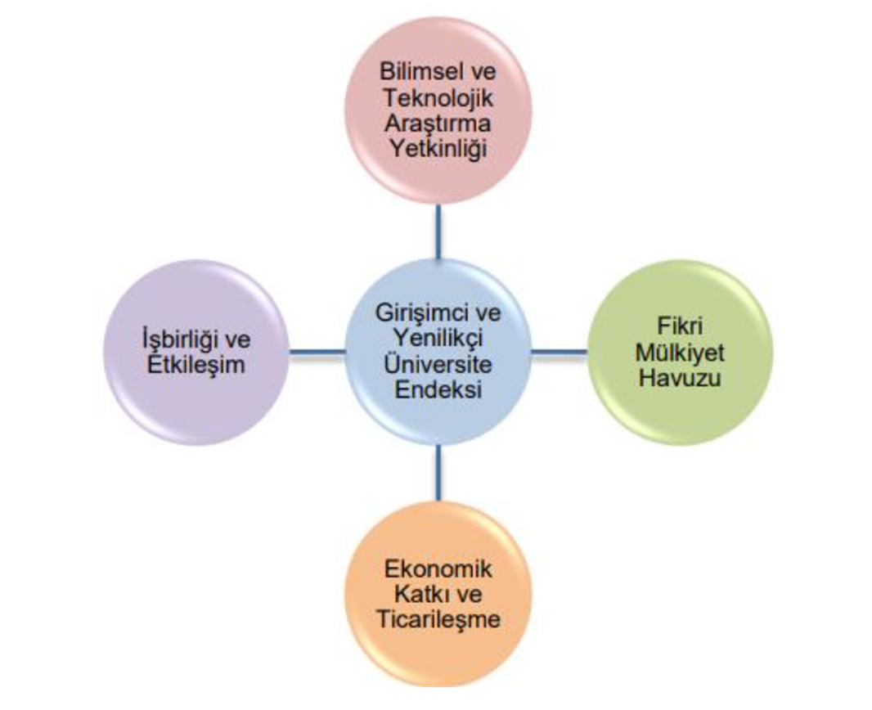
TUBITAK-Girişimci ve Yenilikçi Üniversite İndeksi

Slide 13
4004 - Doğa Eğitimi ve Bilim Okulları 4005 - Yenilikçi Eğitim Uygulamaları
https://www.tubitak.gov.tr/tr/destekler/bilim-ve-toplum/ulusal-destek-programlari/icerik-4005-yenilikci-egitim-uygulamalari
https://www.tubitak.gov.tr/tr/destekler/bilim-ve-toplum/ulusal-destek-programlari/icerik-4004-doga-egitimi-ve-bilim-okullari

Slide 14
4004-Doğa Eğitimi ve Bilim Okulları
Doğal süreçlerin bilimsel bakış açısıyla anlaşılması;
Yaparak kalıcı öğrenme;
Farklı konular, gözlem ve uygulamalar, disiplinlerarası bir bakış açısı;
Etkileşimli uygulamalar, bilime bakış açısının olumlu yönde gelişmesi;
Bireylerin bilimsel çalışmalar ve bilimsel düşünme konusunda özgüvenini geliştirmek ve pekiştirmek;
Kazanımlara dayalı olarak girişimciliğin ve bireysel yaratıcılığın gelişimine katkı sağlamak.

Slide 15
4004-Doğa Eğitimi ve Bilim Okulları
Çağrılı proje, TÜBİTAK BİLİM ve TOPLUM Proje Başvuru Sistemi (tubitak.gov.tr)
Tartışma (seminer, panel vb.) ve çalıştay
Açık ve kapalı uçlu deney
Artırılmış/sanal/karma gerçeklik
Dijital oyun/ öyküleme
Doğa ve yaban hayatı gözlemi
Mobil uygulamalar
Sergi ve gösteri
STEAM
Spor ve sanat
Tahmin et - gözle - açıkla
Yaratıcı drama
Animasyon ve benzetim (simülasyon)
Bilgi işlemsel düşünme
Bilimsel gezi ve saha çalışması
Eğitsel oyun
Oyunlaştırma

Slide 16
4005-Yenilikçi Eğitim Uygulamaları
Bilimi ve bilim insanını sevdirmek
Bilimin eğlenceli boyutuna vurgu yapmak,
Toplumda ve öğrencilerde bilime ve bilim insanına yönelik olumsuz endişe, kaygı ve önyargıları ortadan kaldırmak,
Bilimsel araştırma yapan kurum/kuruluşlarla okul arasında köprü kurmak,
Bilimsel süreç becerilerini geliştirmek,
Bilimin doğasının anlaşılmasını sağlamak,
Bilim, teknoloji, toplum, çevre ve birey arasındaki etkileşimi kavratmak,

Slide 17
4005-Yenilikçi Eğitim Uygulamaları
Okul dışı kaynakların, çağrı amaçlarına uygun olarak kullanılmasını sağlamak,
Özgün yöntem, teknik ve materyallerin etkili kullanımını yaygınlaştırmak,
Bilimsel tecrübelerin paylaşılması ve yeni içeriklerin geliştirilmesine yönelik etkinlikleri yaygınlaştırmak,
Üst düzey düşünme becerilerini geliştirmek,
Bilimin günlük hayatla ilişkilendirilmesi ve öğrencilerde/toplumda karşılaşılan “Bu benim işime nerede, nasıl yarayacak?” vb. sorulara anlamlı cevapların verilebilmesini sağlamak,
Refah toplumu ve bilimsel/teknolojik faaliyetler arasındaki ilişkinin kavranmasını sağlamak,

Slide 18
4005-Yenilikçi Eğitim Uygulamaları
Bilimsel bir bakış açısıyla çevre farkındalığını ve duyarlılığını geliştirmek,
Bilim okuryazarlığını yaygınlaştırmak,
Çağrı konusuyla ilgili iyi örnekleri transfer etmek ve uyarlamak,
“Yurttaş bilim insanı” kavramı çerçevesine giren faaliyetleri teşvik etmek,
Web 3.0 (Semantik Web) teknolojilerinin çağrı kapsamında kullanımına yönelik faaliyet ve oluşumları geliştirmek/yaygınlaştırmak.

Slide 19
4005-Yenilikçi Eğitim Uygulamaları
Çağrılı proje, TÜBİTAK BİLİM ve TOPLUM Proje Başvuru Sistemi (tubitak.gov.tr)
Tartışma (seminer, panel vb.) ve çalıştay
Açık ve kapalı uçlu deney
Artırılmış/sanal/karma gerçeklik
Dijital oyun/ öyküleme
Doğa ve yaban hayatı gözlemi
Mobil uygulamalar
Sergi ve gösteri
STEAM
Spor ve sanat
Tahmin et - gözle - açıkla
Yaratıcı drama
Animasyon ve benzetim (simülasyon)
Bilgi işlemsel düşünme
Bilimsel gezi ve saha çalışması
Eğitsel oyun
Oyunlaştırma

Slide 20
Uluslararası Hareketlilik ve Puanlar
QS | International faculty staff | The number of academic faculty staff who contribute to teaching or research or both for a minimum period of at least THREE MONTHS and who are of foreign nationality. NB, The number of International Academic Faculty Staff should be included into the number of Academic Faculty Staff.
QS | Undergraduate international students | The number of undergraduate students who are foreign nationals and who spend at least THREE MONTHS at the university’s domestic physical campuses.
THE | International faculty staff | THE sıralamalarında ziyaretçi ya da kısa dönemli ya da ziyatetçi yabancı öğretim elemanları verilere dahil edilmemektedir. Uzun dönemli çalışan yabancı öğretim elemanları şeklinde bir gösterge tanımı vardır. Bu tanımda uzun dönemle kastedilen en az ALTI aylık bir süredir.
ARWU-Shangai Ranking | İlgili gösterge bulunmamaktadır | tanım yoktur.
YÖK İzleme ve Değerlendirme Kriterleri | C.3.1 Uluslararası değişim programları kapsamında gelen öğretim elemanı sayısı | İlgili yılda eğitim ve öğretim yılında Mevlana, Erasmus vb. uluslararası değişim programları kapsamında en az İKİ HAFTA süre ile üniversiteye gelen öğretim elemanı sayısı
YÖK İzleme ve Değerlendirme Kriterleri | C.3.2 Uluslararası değişim programları kapsamında gönderilen öğretim elemanı sayısı | İlgili yılda eğitim ve öğretim yılında Mevlana, Erasmus vb. uluslararası değişim programları kapsamında en az İKİ HAFTA süre ile yurt dışına gönderilen öğretim elemanı sayısı
YÖK Araştırma Üniversitesi Performans Kriterleri | 3.9. Uluslararası Öğretim Üyesi Oranı (SÜRE BELİRTİLMEMİŞ) | Kurumda ilgili yılda Yabancı Diller Yüksek Okulu'ndaki görevlendirmeler dışında görevli yabancı uyruklu öğretim üyesi (Profesör, Doçent, Dr. Öğr. Üyesi) sayısının toplam öğretim üyesi sayısına oranı
YÖK Araştırma Üniversitesi Performans Kriterleri | 3.10. Dolaşımdaki Öğretim Üyesi ve Öğrenci Sayısı (SÜRE BELİRTİLMEMİŞ) | Son yıl itibarıyla,Ulusal Ajans ve TÜBİTAK dolaşım programları kapsamında dolaşımda olan kurum mensupları ve öğrenci sayısı (gelen ve giden ayrımında) Ulusal Ajans: Erasmus+ Yükseköğretim Alanında Program Ülkeleriyle Hareketlilik, Erasmus+ Yükseköğretim Alanında Ortak Ülkelerle Hareketlilik ve Erasmus+ Staj Hareketliliği TÜBİTAK: 2218, 2224-B, 2216, 2221, 2232, 2213-B, 2214-A, 2219, 2224-A, 2224-C, 2231, 2232, 2236

Slide 21
Uluslararası araştırmacılar - TÜBİTAK destek programları
Yabancı Araştırmacılar
Hem Yabancı Hem Türk Araştırmacılar
BİDEB 2216 Uluslararası Araştırmacılar İçin Araştırma Burs Programı
BİDEB 2221 Konuk veya Akademik İzinli (Sabbatical) Bilim İnsanı Destekleme Programı
BİDEB 2232 Uluslararası Araştırmacılar Programı
BİDEB 2236 Uluslararası Deneyimli Araştırmacı Dolaşımı Destek Programı

Slide 22
Lisans Öğrencisi Katılımlı Araştırma Projeleri (LÖKAP)
Araştırma projesi niteliğinde olmalıdır.
En fazla 4 lisans öğrencisi araştırmacı olarak görev alabilir.
Öğrencilerin eğitimlerinin normal süresinin son iki yılında bulunmaları (Tıp Fakültesi öğrencileri için 3. ve 4. Sınıf ) ve en az 2.5 not ortalamasına sahip olmaları zorunludur.
Proje süresi en az 6 ay, en fazla 12 ay aralığında olmalıdır.
Notes:
Lisans düzeyinde kayıtlı başarılı öğrencilerin AR-GE kültürlerinin oluşturulması, araştırma faaliyetlerine özendirilmesi ve araştırma yapmaya teşvik edilmesi amacıyla oluşturulan araştırma projeleridir.
Yürütücülüğünü öğretim üyelerinin üstlendiği bu projelerde BAP Komisyonu tarafından belirlenen koşulları sağlayan lisans öğrencileri araştırmacı olarak görev alabilir.

Slide 23
Lisans Öğrencisi Katılımlı Araştırma Projeleri (LÖKAP)
Bütçe Destek Limiti: 25.000₺
Bu projeler kapsamında araştırmanın yürütülebilmesi için ihtiyaç duyulan sarf malzemesi, alet, teçhizat ve hizmet alımına yönelik giderler için mali destek sağlanır.
Bu kapsamda, bilgisayar, tablet bilgisayar, yazıcı ve sempozyum katılımı gibi giderler için mali destek sağlanmaz.

Slide 24
Sosyal Sorumluluk Projeleri
Düzenli olarak yapılan,
Toplumsal katkı düzeyi yüksek projeler
Veri girişleri:
https://sosyalsorumluluk.deu.edu.tr

Slide 25
Sosyal Girişimcilik Projeleri
Sosyal Girişimcilik; öncelikli amacı sosyal ve çevresel etki yaratmak olan ticari faaliyetler yoluyla sürdürebilir bir gelir modeline sahip girişimcilik faaliyetleridir.
Üniversitemizin Sosyal Bilimler alanındaki güçlü potansiyelini ortaya çıkartacak inovatif Sosyal Girişimcilik projeleri desteklenmektedir.
DEPARK
Bilgi için : 0232 412 80 54 / 0232412 80 00

Slide 26
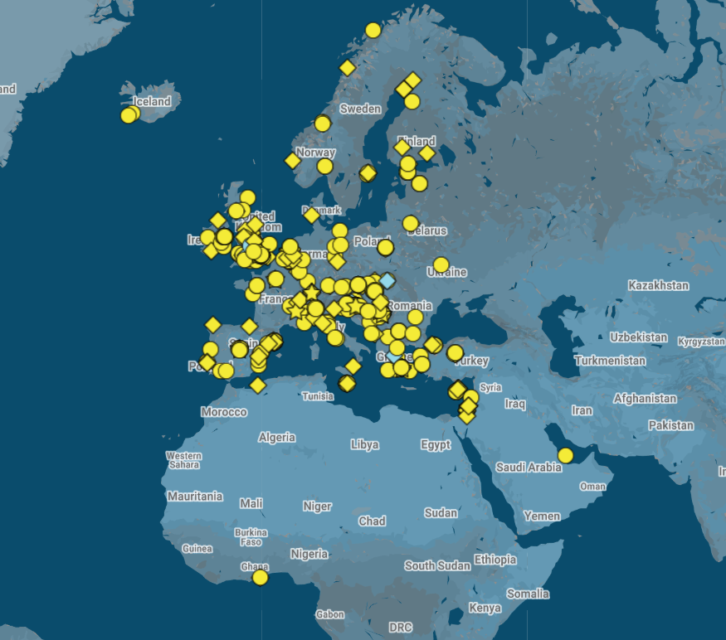
Crowdhelix
Üniversite, sanayi kuruluşları ve çeşitli araştırma kurumlarının yer aldığı, H2020 Programı kapsamında işbirliği imkanları sunan bir platformdur.

Slide 27
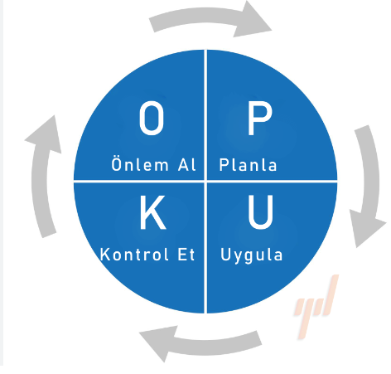
Sorularınız Geribildirimleriniz Dilek ve Önerileriniz
Teşekkürler

Slide 28
Kurumsal Veri Yönetim Koordinatörlüğü İletişim için: deu.veriyonetimi@deu.edu.tr 412 18 05

